Slide 1





Coupe de France VOLLEY FFSU
DES Ecoles d’ingénieurs
2024-2025
RAPPEL : Règlements et Valeurs
Organisation Sportive du 2ème TOUR
RAPPEL Rôle de l’équipe hôte.
4. Comité d’Organisation et Contacts

Slide 2
Coupe de France VOLLEY FFSU
DES Ecoles d’ingénieurs
2024-2025
Règlements et Valeurs
- Nous insistons sur le respect de la Charte du Sport Universitaire à laquelle vous devez vous conformer lors de toutes les compétitions FFSU dont les coupes de France FFSU des Ecoles d’Ingénieurs.
- N'oubliez pas de bien être à jour de vos licences FFSU. A chaque match, règlement FFSU, présentation de sa licence FFSU et carte étudiant. Règlement Sportif FFSU.
- Chaque équipe participe à la bonne organisation de chaque tournoi. Soutien pour les tables de marque et assistant arbitrage.
- Tenue officielle de volley-ball (maillots numérotés)
- Respectez les installations, les équipes et les arbitres (bon cela va de soi, on ne devrait même pas le rappeler ☺ ).
Nous attendons un état d’esprit irréprochable pendant toute la durée de la compétition.
Le Comité d’Organisation.

Slide 3
Coupe de France VOLLEY FFSU
DES Ecoles d’ingénieurs
2024-2025
2. Organisation Sportive.
Formule et calendrier
2ème tour à organiser avant le 3 mai.
Dates, horaires et jours au choix en fonction des disponibilités des équipes et des installations sportives. Les équipes se mettent d’accord en fonction proposition équipe hôte, le cas contraire le comité d’organisation fixe la date en fonction des disponibilités des installations sportives.
Phase finale 24 et 25 mai à Lille. Centrale Lille vainqueur 2024 accueille l’édition 2025.

Slide 4
Coupe de France VOLLEY FFSU
DES Ecoles d’ingénieurs
2024-2025
2. Organisation Sportive du 2ème tour
18 qualifiés à la suite du 1er tour
2ème tour - 5 tournois
2 Poules de 3
et 3 poule de 4
Deux Matchs par équipes en 2 sets gagnants
Règlement FFSU Volley-ball
1 arbitre officiel désigné par l’intermédiaire de la ligue FFSU suite à la demande de l’équipe hôte.
+1 Assistant étudiant(e)
L’équipe qui reçoit gère l’accueil et se conforme au rôle de l’hôte.

Slide 5
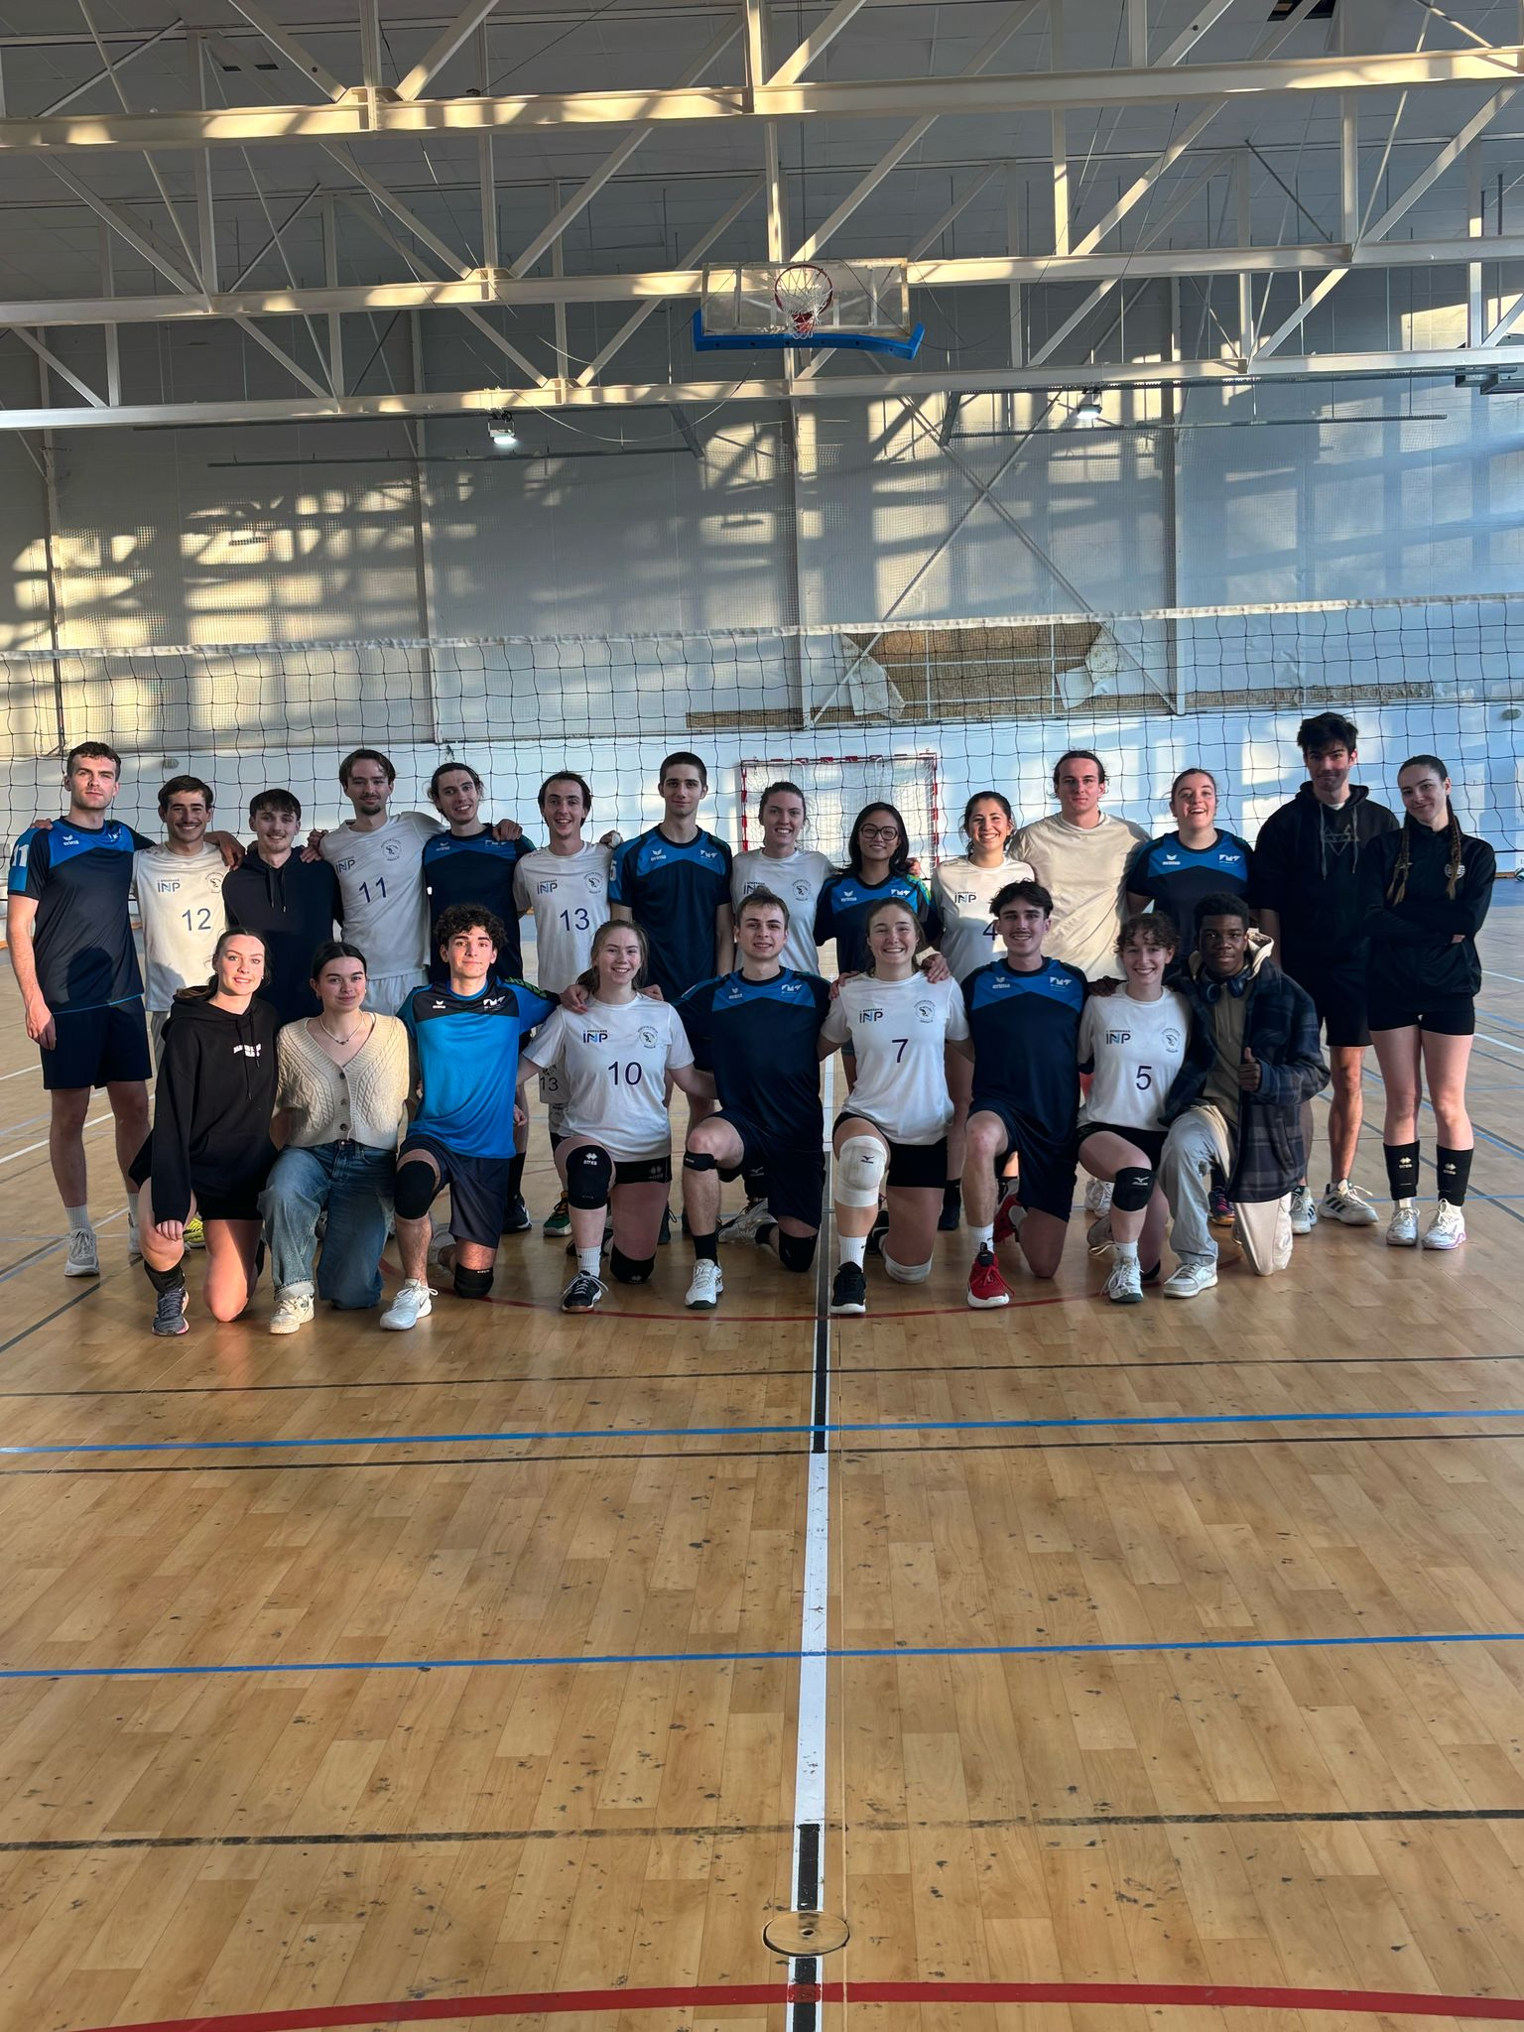
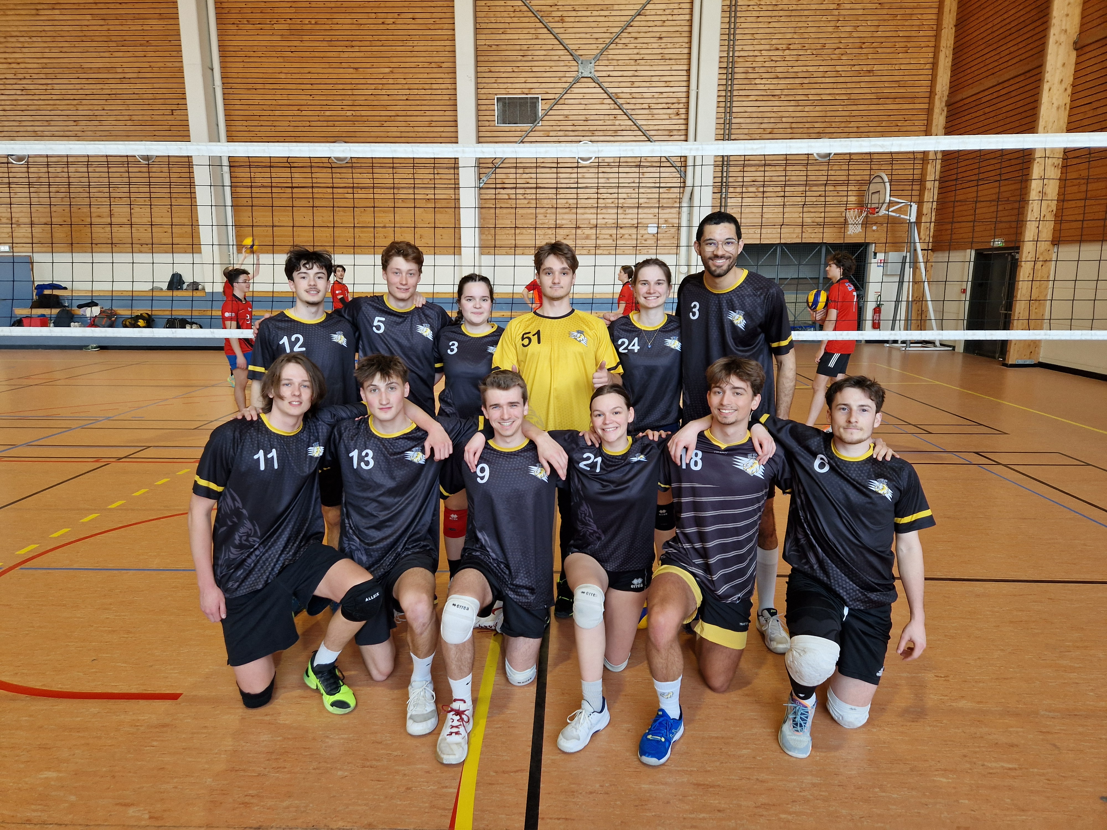
Coupe de France FFSU de VOLLEY-BALL
DES Ecoles d’ingénieurs 2024-2025
Organisation des poules du 2ème tour qualificatif
pour le Final6 à Lille 24 et 25 mai 2025
Tournoi 1 À Nantes – Hôte IMT Nantes
Poule de 4 ½ finale et finale
Demi-Finale 1 : IMT NANTES – ENSTA BRETAGNE
Demi-Finale 2 : IMT BREST – ENPC PARIS
Tournoi 2 À Compiègne – Hôte UTC
Poule de 4 ½ finale et finale
Demi-Finale 1 : INSA ROUEN – EIV PARIS
Demi-Finale2 : ESI L.VINCI – UT COMPIEGNE
Tournoi 3 À Clermont – Hôte SIGMA CLERMONT
Poule de 3 - Triangulaire
SIGMA CLERMONT
INP BORDEAUX
POLYTECH MONTPELLIER

Slide 6
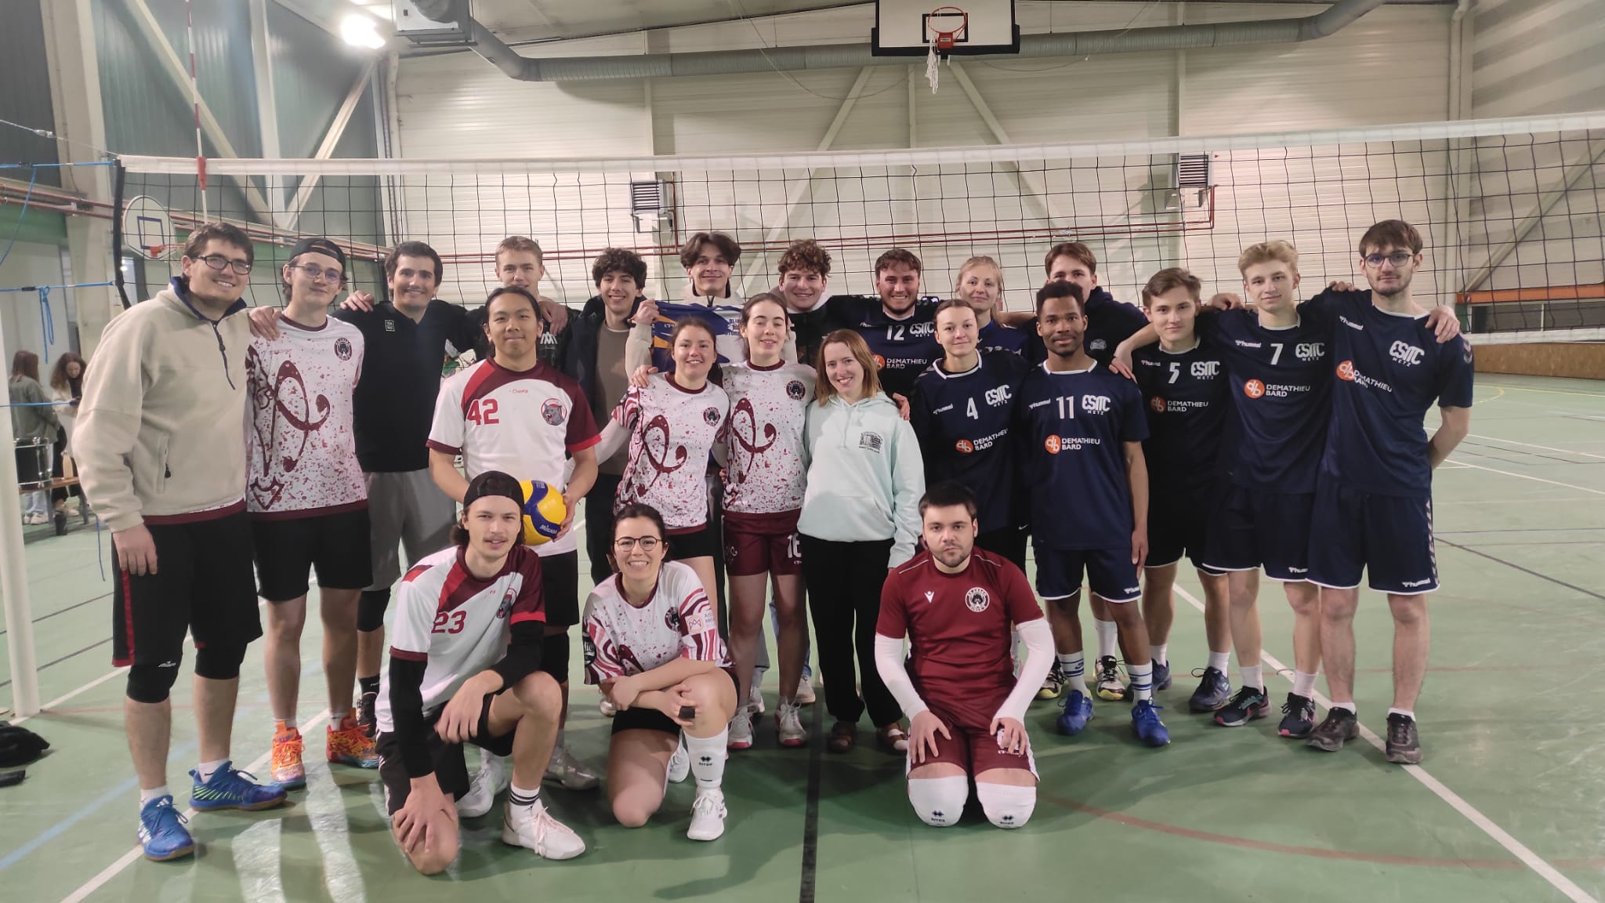
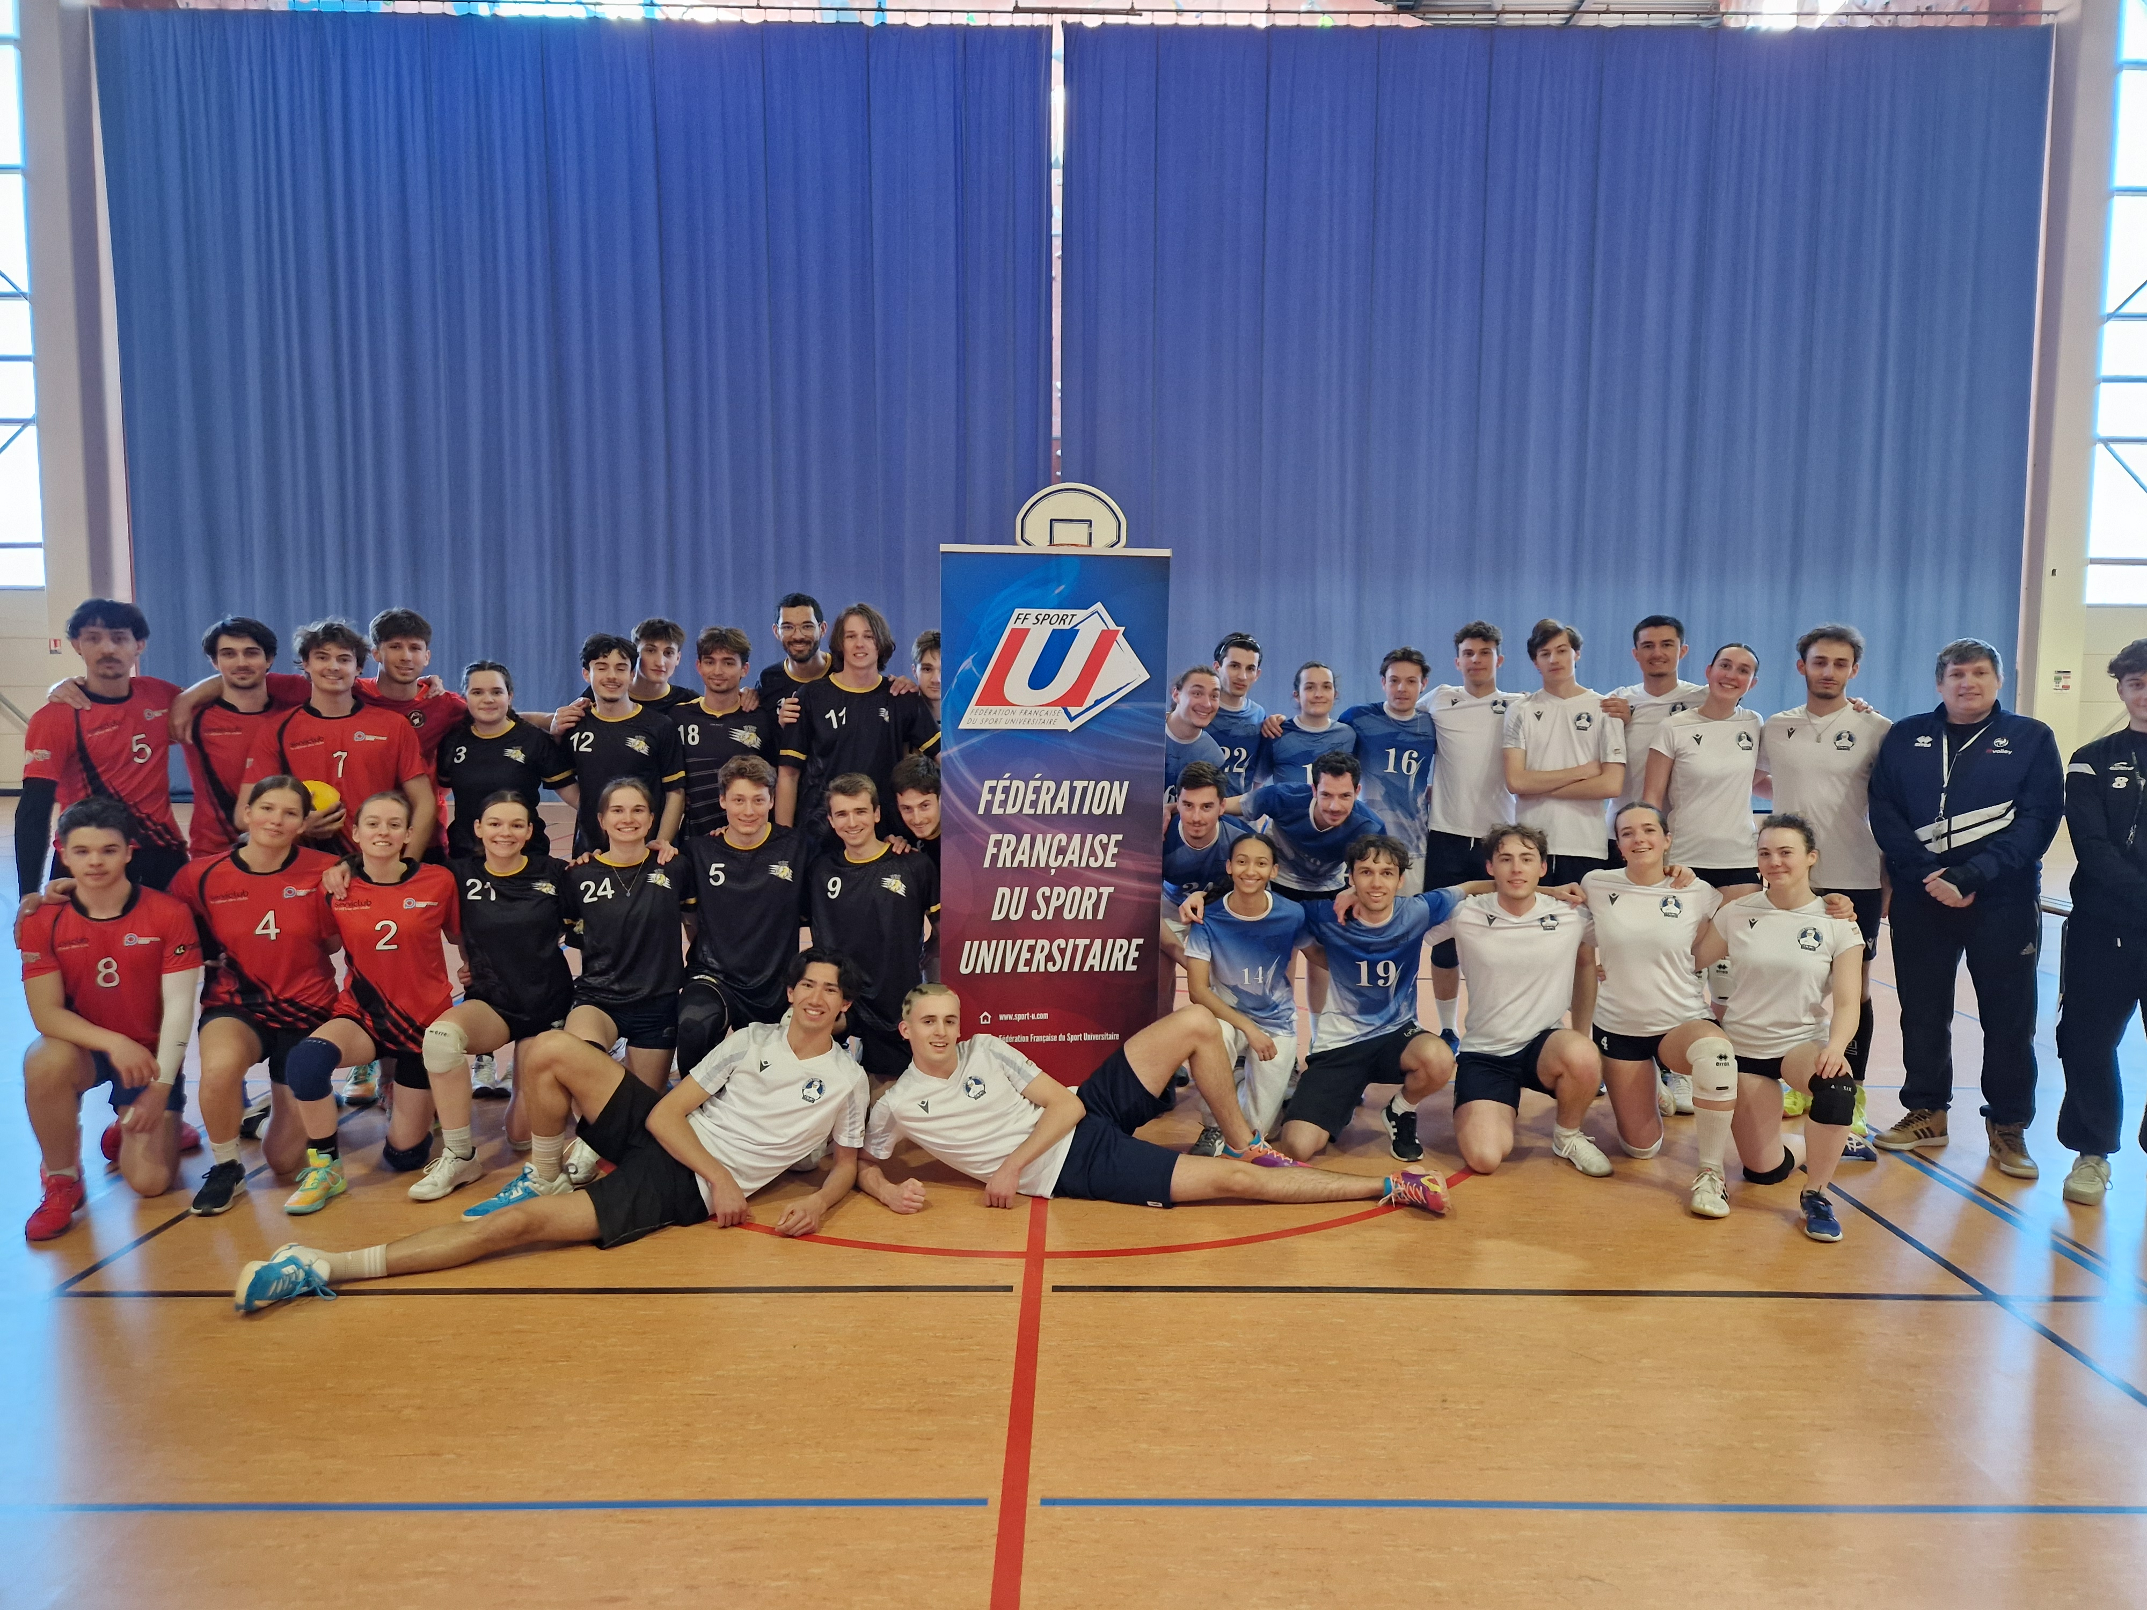
Coupe de France FFSU de VOLLEY-BALL
DES Ecoles d’ingénieurs 2024-2025
Organisation des poules du 2nd tour qualificatif
pour le Final6 à Lille 24 et 25 mai 2025
Tournoi 4 À LYON – ENS LYON
Poule de 3 - Triangulaire
ENS Lyon
Ecole de l’air Salon de Provence
ICAM Strasbourg
Tournoi 5 À Troyes– Hôte UT TROYES
Poule de 4 ½ finale et finale
Demi-Finale1 : UT TROYES – ICAM LILLE
Demi-Finale 2 : ENSAM METZ - IPSA PARIS

Slide 7
Coupe de France VOLLEY FFSU
DES Ecoles d’ingénieurs
2024-2025
2. Organisation Sportive.
Format des rencontres du 2ème tour :
Toutes les équipes ont 2 matchs par poule.
Poule de 3 : Format triangulaire
Poule de 4 : Demi-finale et Finale
Le 1er de chaque poule est qualifié au FINAL6.
Nb équipes par poule | Format des matchs
Poule de 4 | 2 sets gagnants de 25pts
Poule de 3 | 2 sets gagnants de 25pts
SI forfait 1Eq Poule de 2 | 3 sets gagnants de 25pts

Slide 8
Coupe de France VOLLEY FFSU
DES Ecoles d’ingénieurs
2024-2025
2. Organisation Sportive.
Arbitrage du 2ème ^{er} tour
Double arbitrage
1 arbitre officiel FFSU
+
1 arbitre étudiant
1 arbitre officiel désigné par l’intermédiaire de la ligue FFSU suite à la demande de l’équipe hôte.
Chaque équipe doit désigner au minimum 1 référent assistant arbitre, licencié FFSU. Joueur de l’équipe possible
L’équipe qui ne joue pas gère la table de score et met à disposition son arbitre référent pour le assister l’arbitre officiel.

Slide 9
Coupe de France VOLLEY FFSU
DES Ecoles d’ingénieurs
2024-2025
3. Rôle de l’équipe hôte.
Voir avec son école ou sa ligue FFSU les différentes disponibilités d'installations sportives.
Créneaux 3h idéal (fonction 1 ou 2 terrains)
Proposer si possible 3 dates et se mettre d'accord avec les différentes équipes. Possibilité en soirée, le jeudi après-midi ou le week-end (seules indisponibilités pour examens et vacances prises en compte puis autres compétitions officielles FFSU). En cas de litige le comité d’organisation fixera la date avec la ligue concernée.

Slide 10
Coupe de France VOLLEY FFSU
DES Ecoles d’ingénieurs
2024-2025
3. Rôle de l’équipe hôte.
Après validation de la date et créneaux horaires avec les différentes équipes :
=> contactez votre ligue régionale FFSU de rattachement pour une demande de désignation d'un arbitre officiel.
=> Informer le coordonnateur ASEI/FFSU de la date du tournoi.
Remarque : les ligues FFSU sont informées en amont de votre démarche, par ailleurs n’hésitez pas à les solliciter avant pour des besoins d’installations sportives

Slide 11
Coupe de France VOLLEY FFSU
DES Ecoles d’ingénieurs
2024-2025
3. Rôle de l’équipe hôte.
Pendant le tournoi :
=> Vous devez gérer l’accueil des équipes et des arbitres.
=> Vous devez vous assurer du bon déroulement des rencontres notamment de l’ambiance conviviale et respectueuse mise par d’éventuels « supporters » de votre équipe.
Après le tournoi :
Retourner au coordonnateur ASEI/FFSU fiches d’arbitre et feuilles de match (qui vous seront transmises avant le tournoi).
Une Photo des équipes.
Offrir le petit pot de l’amitié aux équipes !!!

Slide 12
Coupe de France VOLLEY FFSU
DES Ecoles d’ingénieurs
2024-2025
5. Comité d’organisation et contacts :
Composition Comité Organisation National
Coupe de France FFSU Volley-ball des Ecoles d’Ingénieurs
  Fédération Française du Sport Universitaire :
    Delphine REGEARD : Directrice Nationale Adjointe.
    Gaëtan HUBERT: chargé de missions.
    Alain FLAVIGNY : Directeur régional Hauts de France site Lille.
  Association Sportive des Ecoles d’Ingénieurs :
    Stéphane GERARD (ESIEE Paris), Président
    Loic MONY (IMT Nantes), commission sportive et coordonnateur Coupe de France Volley FFSU Ecoles Ingénieurs
    Stéphane GOUDRY (UT Troyes), commission sportive et trésorier ASEI.
    Eric MARTINEAU (Centrale Supelec), commission sportive et secrétaire ASEI.

Slide 13
Coupe de France VOLLEY FFSU
DES Ecoles d’ingénieurs
2024-2025
5. Comité d’organisation et contacts :
A contacter en priorité : | Mails
Loic MONY (référent Volley ASEI/FFSU) | Loic.mony@imt-atlantique.fr
Stéphane GOUDRY Trésorier ASEI | Stephane.goudry@utt.fr
Gaétan HUBERT (référente FFSU) | ghubert@sport-u.com
Responsables des équipes | Cf doc annexe Listing des équipes.

Slide 14
Coupe de France VOLLEY FFSU
DES Ecoles d’ingénieurs
2024-2025
Bonne Coupe de France de Volley
à toutes et à tous !!!
Le comité d’organisation

